Slide 1
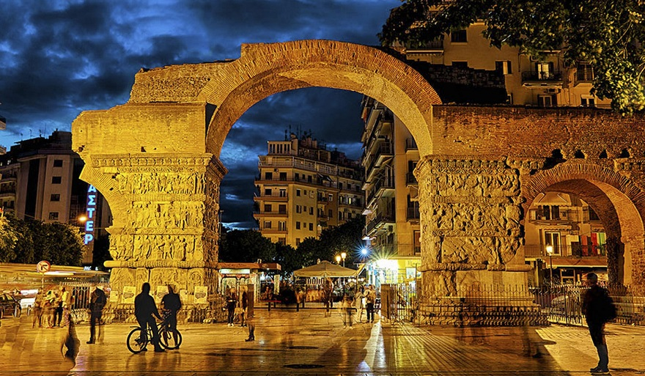
ΚΑΜΑΡΑ
Ένα από τα πιο χαρακτηριστικά μνημεία της Θεσσαλονίκης είναι η Θριαμβική Αψίδα του Γαλερίου γνωστή και ως Καμάρα, που βρίσκεται στην πάνω πλευρά της οδού Εγνατίας και σε μικρή απόσταση από την Ροτόντα. Αποτελεί ένα από τα πιο γνωστά σημεία συνάντησης των κατοίκων και επισκεπτών της πόλης.

Slide 2
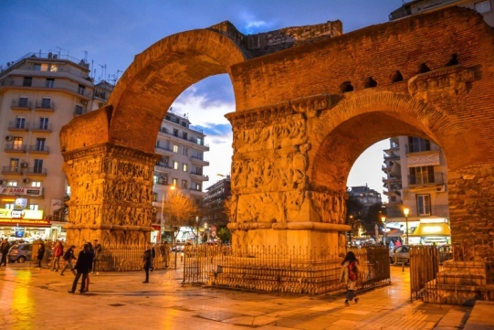
Η ΙΣΤΟΡΙΑ ΤΗΣ ΚΑΜΑΡΑΣ
Η Καμάρα, γνωστή και ως Αψίδα του Γαλέριου, είναι ένα από τα σημαντικότερα ρωμαϊκά μνημεία της Θεσσαλονίκης και αποτελεί βασικό στοιχείο της ιστορίας της πόλης. Κατασκευάστηκε στις αρχές του 4ου αιώνα μ.Χ., περίπου το 305 μ.Χ., από τον Ρωμαίο αυτοκράτορα Γαλέριο, με σκοπό να τιμήσει τις στρατιωτικές του νίκες εναντίον των Περσών. Αποτελεί το ένα σκέλος μίας στεγασμένης στοάς, που σχηματιζόταν από αψίδες και τόξα.Η θριαμβική αυτή αψίδα ήταν τοποθετημένη κάθετα στην αρχαία Εγνατία, που διέσχιζε την πόλη (δυτικά προς ανατολικά) και αποτελούσε μέρος του λεγόμενου Γαλεριανού συγκροτήματος (Ρωμαϊκά Ανάκτορα), που αναπτύσσονταν στις σημερινές πλατείες Ναυαρίνου και Ιπποδρομίου.

Slide 3
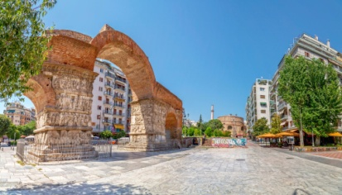
Η ΑΡΧΙΤΕΚΤΟΝΙΚΗ ΤΗΣ ΚΑΜΑΡΑΣ
Αρχικά η Καμάρα αποτελούνταν από οκτώ πεσσούς που στήριζαν τρεις αψίδες: μία κεντρική, μεγαλύτερη, για τη διέλευση των επίσημων πομπών, και δύο μικρότερες πλαϊνές. Οι πεσσοί ήταν κατασκευασμένοι από τούβλα και επενδεδυμένοι με μάρμαρο, ενώ το σύνολο του μνημείου είχε επιβλητικές διαστάσεις. Σήμερα σώζονται μόνο δύο πεσσοί και τμήμα της κεντρικής αψίδας, γεγονός που όμως δεν μειώνει τη σημασία του μνημείου. Ιδιαίτερο αρχιτεκτονικό και καλλιτεχνικό στοιχείο της Καμάρας αποτελούν τα ανάγλυφα διακοσμητικά της. Τα ανάγλυφα καλύπτουν τις επιφάνειες των πεσσών και είναι οργανωμένα σε ζώνες, απεικονίζοντας με λεπτομέρεια σκηνές μαχών, πολιορκιών, αυτοκρατορικών τελετών και θρησκευτικών στιγμών. Ο συνδυασμός αρχιτεκτονικής και γλυπτικής δημιουργεί ένα ενιαίο μνημειακό σύνολο, χαρακτηριστικό της ρωμαϊκής προπαγανδιστικής τέχνης. Η Καμάρα, μέσα από την αρχιτεκτονική της μορφή, εκφράζει τη δύναμη της Ρωμαϊκής Αυτοκρατορίας και παραμένει έως σήμερα ένα σημαντικό αρχιτεκτονικό σύμβολο της Θεσσαλονίκης.

Slide 4
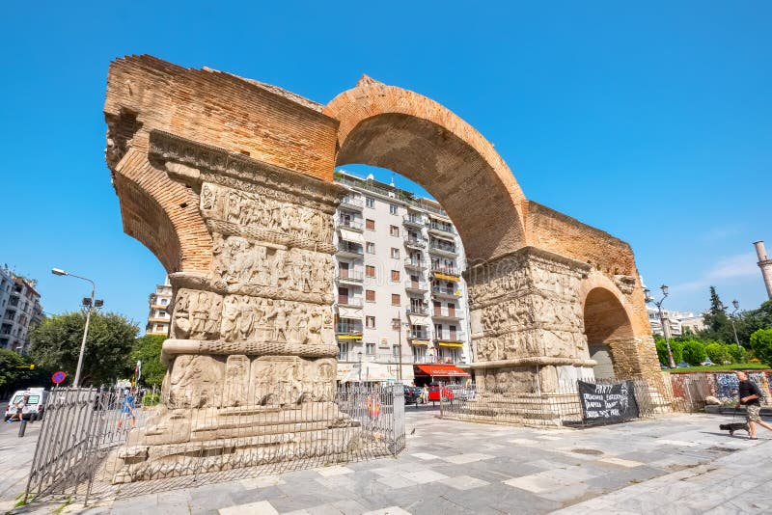
ΑΠΟΚΑΤΑΣΤΑΣΗ ΤΟΥ ΜΝΗΜΕΙΟΥ
Οι πρώτες στερεωτικές εργασίες έγιναν επί Τουρκοκρατίας 1889. Το 1945 και 1952 έγιναν εργασίες στερέωσης και συντήρησης στους δύο κεντρικούς πεσσούς. Κάτω από την Καμάρα περνούσε γραμμή του τραμ, η οπόια μετατοπίστηκε το 1954 με τη διάνοιξη της Εγνατίας και το χαμήλωμα του υψομετρικό επιπέδου της, που εμφάνισε και τις βάσεις των πεσσών. Εξαιτίας της ατμοσφαιρικής ρύπανσης η φθορά του μνημείου ήταν ραγδαία τις τελευταίες δεκαετίες.

Slide 5
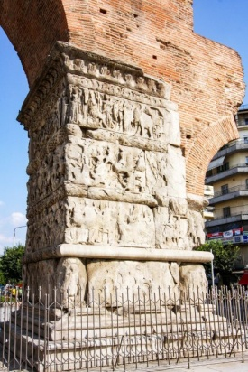
ΤΑ ΑΝΑΓΛΥΦΑ
Τη νίκη λοιπόν του Γαλέριου εναντίον του Ναρσή αφηγούνταν οι τέσσερις κύριοι πεσσοί του μνημείου. Τα εικονογραφικά θέματα αναπτύσσονται σε ζώνες, από τέσσερις στις τρεις πλευρές κάθε πεσσού και από δύο σε κάθε πλευρά που βρίσκεται απέναντι από τους δευτερεύοντες πεσσούς. Κάθε ζώνη έχει διαφορετικό πλάτος. Οι ζώνες των ανάγλυφων χωρίζονται από ζωνάρια που εξέχουν σαν μαξιλάρια, διακοσμημένα είτε με πλοχμούς από δαφνόφυλλα, που τους συγκρατούν ταινίες δεμένες κατά διαστήματα, είτε με γιρλάνδες από κλαδιά και λουλούδια (ρόδακες). Επάνω ο διάκοσμος τελειώνει μ' έναν «κοσμήτη» (γείσο) από κυμάτια, ανθέμια κλπ. Κάτω, η τελευταία ζώνη των αναγλύφων ορίζεται από τις βάσεις των πεσσών, οι οποίες στην κατατομή τους μοιάζουν με βάσεις ιονικών κιόνων. Τίποτα δεν έχει σωθεί από τα ανάγλυφα των δύο κύριων πεσσών που λείπουν, των οποίων τώρα μόνο τα θεμέλια διατηρούνται κάτω από το κατάστρωμα του πεζοδρομίου.

Slide 6
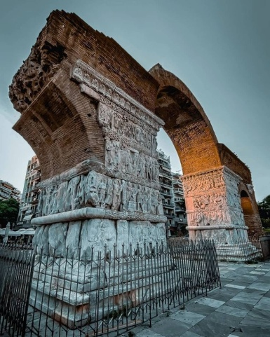
Η ΔΙΑΧΡΟΝΙΚΗΧΡΗΣΗ ΤΗΣ ΚΑΜΑΡΑΣ
Η Καμάρα της Θεσσαλονίκης έχει μια πλούσια διαχρονική ιστορία χρήσης που αντικατοπτρίζει τις αλλαγές στην πόλη και στην κοινωνία μέσα στους αιώνες. Αρχικά, κατασκευάστηκε στις αρχές του 4ου αιώνα μ.Χ. ως θριαμβευτική αψίδα για να τιμήσει τις νίκες του Ρωμαίου αυτοκράτορα Γαλέριου και λειτουργούσε ως σημείο διέλευσης για επίσημες πομπές και δημόσιες τελετές. Μετά την πτώση της Ρωμαϊκής Αυτοκρατορίας και την εξάπλωση του χριστιανισμού, η Καμάρα διατήρησε τον συμβολικό της χαρακτήρα, παραμένοντας μνημείο που προβάλλει τη δύναμη και τη συνέχεια της πόλης.

Slide 7
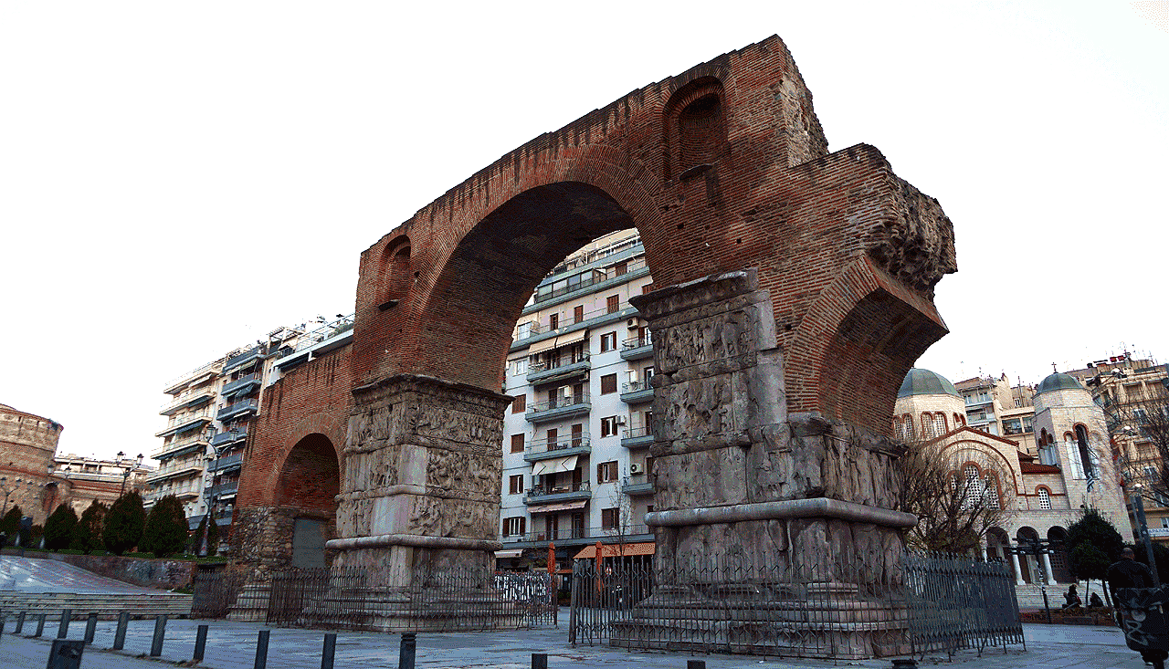
Η ΚΑΜΑΡΑ ΣΤΗΝ ΣΥΓΧΡΟΝΗ ΕΠΟΧΗ
Στη σύγχρονη εποχή, η Καμάρα έχει αποκτήσει έναν νέο ρόλο, πέρα από τον ιστορικό της χαρακτήρα. Αποτελεί κεντρικό σημείο συνάντησης και κοινωνικής ζωής για τους κατοίκους της Θεσσαλονίκης, ενώ είναι και κύριο αξιοθέατο για τους επισκέπτες της πόλης. Χρησιμοποιείται συχνά ως χώρος πολιτιστικών εκδηλώσεων, συναυλιών, φεστιβάλ και υπαίθριων δράσεων, ενσωματώνοντας το παρελθόν στο σύγχρονο αστικό περιβάλλον. Μέσα από τη διαχρονική της παρουσία, η Καμάρα συνδέει την αρχαία ιστορία με τη σύγχρονη ταυτότητα της Θεσσαλονίκης, αποτελώντας σύμβολο πολιτισμού, μνήμης και κοινωνικής ζωής.

Slide 8
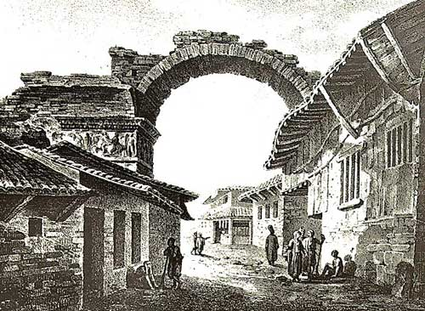
ΣΗΜΕΙΟ ΤΗΣ ΚΑΜΑΡΑΣ
Η Καμάρα βρίσκεται στο κέντρο της Θεσσαλονίκης, στην οδό Εγνατία, μία από τις κεντρικότερες και πιο πολυσύχναστες αρτηρίες της πόλης. Το μνημείο είναι εύκολα προσβάσιμο με τα πόδια, αλλά και με μέσα μαζικής μεταφοράς, καθώς περιβάλλεται από πλατείες, καφέ, καταστήματα και σημεία ενδιαφέροντος, γεγονός που το καθιστά φυσικό σημείο συνάντησης για ντόπιους και τουρίστες.

Slide 9
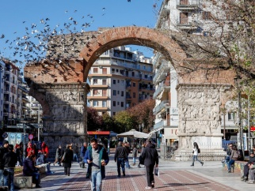

ΑΞΙΖΕΙ ΜΙΑ ΕΠΙΣΚΕΨΗ ΣΤΗΝ ΚΑΜΑΡΑ;
Η επίσκεψη στην Καμάρα αξίζει σίγουρα, όχι μόνο για την ιστορική και αρχιτεκτονική της αξία, αλλά και για τη μοναδική εμπειρία που προσφέρει η παρουσία της στο σύγχρονο αστικό περιβάλλον. Εκτός από τη δυνατότητα να θαυμάσει κανείς τα ανάγλυφα και την εντυπωσιακή αρχιτεκτονική της, η Καμάρα αποτελεί ιδανικό σημείο για φωτογραφίες, περίπατο και εξερεύνηση της γύρω περιοχής. Επιπλέον, η κοντινή απόσταση από άλλα ιστορικά μνημεία, όπως η Ροτόντα, κάνει την επίσκεψη ακόμα πιο ενδιαφέρουσα και ολοκληρωμένη για όποιον θέλει να γνωρίσει την ιστορία της Θεσσαλονίκης.

